Slide 1

Бюджет для граждан
Отчет об исполнении бюджета
муниципального образования Железнодорожненское сельское поселение Бахчисарайского района Республики Крым
за 2025 год

Slide 2
Уважаемые жители Железнодорожненского сельского поселения!
Представляем Вашему вниманию Отчет об исполнении бюджета муниципального образования Железнодорожненское сельское поселение Бахчисарайского района республики Крым за 2025 год.
Бюджет для граждан нацелен на получение обратной связи от жителей поселения, которых волнуют проблемы муниципальных финансов. Надеемся, что представление бюджета в понятной для жителей форме повысит уровень общественного участия граждан в бюджетном процессе.

Slide 3
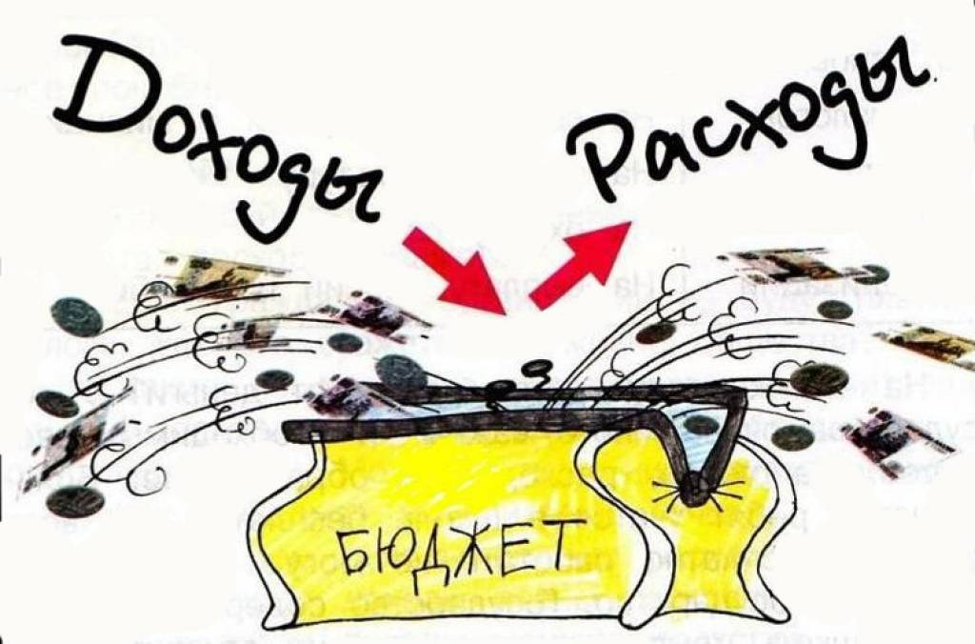
ОСНОВНЫЕ ПАРАМЕТРЫ ИСПОЛНЕНИЯ БЮДЖЕТА МО ЖЕЛЕЗНОДОРОЖНЕНСКОЕ СЕЛЬСКОЕ ПОСЕЛЕНИЕ ЗА 2025 ГОД (ТЫС.РУБ.)
Показатель | План | Факт | Исполнение (%)
Доход | 53 869,32 | 54 346,71 | 100,89
Расход | 55 248,14 | 55 171,17 | 99,86
Дефицит (профицит) | -1 378,82 | -824,46 | 59,79

Slide 4
ИСПОЛНЕНИЕ БЮДЖЕТА МО ЖЕЛЕЗНОДОРОЖНЕНСКОЕ СЕЛЬСКОЕ ПОСЕЛЕНИЕ ЗА 2025 ГОД ПО ДОХОДАМ (ТЫС.РУБ.)

Slide 5

СТРУКТУРА И ОБЪЕМ НАЛОГОВЫХ И НЕНАЛОГОВЫХ ДОХОДОВ БЮДЖЕТА МО ЖЕЛЕЗНОДОРОЖНЕНСКОЕ СЕЛЬСКОЕ ПОСЕЛЕНИЕ ЗА 2025 ГОД (ТЫС.РУБ.)
 | План | Поступило | Отклонения
ВСЕГО | 32 688,94 | 33 243,23 | 554,29
Налоги на прибыль, доходы | 3 064,88 | 3 222,08 | 157,20
Налоги на совокупный доход | 757 68 | 757,68 | 0,00
Налоги на имущество | 2 890,02 | 3 164,21 | 274,19
Доходы от использования имущества | 3 035,84 | 3 158,75 | 122,91
Доходы от продажи материальных и нематериальных активов | 22 940,52 | 22 940,52 | 0,00

Slide 6

СТРУКТУРА И ОБЪЕМ БЕЗВОЗМЕЗДНЫХ ПОСТУПЛЕНИЙ В БЮДЖЕТ МО ЖЕЛЕЗНОДОРОЖНЕНСКОЕ СЕЛЬСКОЕ ПОСЕЛЕНИЕ ЗА 2025 ГОД (ТЫС.РУБ.)
 | План | Факт | Исполнение (%)
ВСЕГО | 21180,38 | 21103,49 | 99,6
Дотации на выравнивание уровня бюджетной обеспеченности | 1312,63 | 1312,63 | 100,0
Прочие субсидии бюджетам сельских поселений | 19392,20 | 19315,31 | 99,6
Субвенции бюджетам сельских поселений | 410,45 | 410,45 | 100,0
Прочие межбюджетные трансферты, передаваемые бюджетам сельских поселений | 65,10 | 65,10 | 100,0

Slide 7
ИСПОЛНЕНИЕ БЮДЖЕТА МО ЖЕЛЕЗНОДОРОЖНЕНСКОЕ СЕЛЬСКОЕ ПОСЕЛЕНИЕ ЗА 2025 ГОД ПО РАСХОДАМ (ТЫС.РУБ.)

Slide 8
СТРУКТУРА И ОБЪЕМ РАСХОДОВ БЮДЖЕТА МО ЖЕЛЕЗНОДОРОЖНЕНСКОЕ СЕЛЬСКОЕ ПОСЕЛЕНИЕ
ЗА 2025 ГОД (ТЫС.РУБ.)
 | План | Факт | Исполнение(%)
ВСЕГО | 55248,14 | 55171,17 | 99,86
Общегосударственные вопросы | 7094,77 | 7094,77 | 100
Национальная оборона | 408,34 | 408,34 | 100
Национальная безопасность и правоохранительная деятельность | 299,40 | 299,40 | 100
Национальная экономика | 100,54 | 100,54 | 100
Благоустройство | 46790,52 | 46713,55 | 99,84
Культура | 554,57 | 554,57 | 100

Slide 9
Спасибо за внимание!
С уважением, Администрация
Железнодорожненского сельского поселения Бахчисарайского района Республики Крым

